Slide 1
01
01
AWS CLOUD PRODUCT CASE
共演計劃
多人 AI 產品如何同時做到
共同決策、私有資料與可觀測維運
4 位玩家 · 4 回合 · AWS 實機驗證
FastAPI · Amazon RDS · Amazon Bedrock · CloudWatch
產品架構展示 | 2026.08.24
Notes:
今天不是報告完成百分比，而是用一個真實多人 AI 產品，說明我如何把產品問題轉成 AWS 架構、風險控制與可驗證維運。
[Sources]
- docs/handoffs/CURRENT.md
- docs/evidence/2026-08-20-tier0-four-player-trial/validation.md
[/Sources]

Slide 2
02
02
01
WHY
先證明產品價值，再談雲端服務。
多人共同決策需要一致狀態、可延伸流程與可被信任的 AI 輸出。
共演計劃
Notes:
第一章先談產品問題與價值。服務選型只有在問題被說清楚後才有意義。
[Sources]
- docs/product/source-of-truth.md
[/Sources]

Slide 3
03
PRODUCT VALUE
03
PRODUCT VALUE
01 PRODUCT VALUE
02
多人共創需要所有人共享同一狀態
01
02
03
不同步
無共識
難延伸
每個人看見不同版本
AI 內容無法約束規則
一次性體驗難變成服務
共演計劃用伺服器統一規則，讓 AI 專注生成故事。
Notes:
多人共創真正困難的是同步與共識。共演計劃讓 server 維持 canonical state 與 deterministic rules，AI 只在既定結果上生成敘事，因此同一核心能從娛樂延伸到培訓模擬、共創工作坊與互動內容。
[Sources]
- docs/product/source-of-truth.md
- docs/project-plan.md
[/Sources]

Slide 4
04
BUSINESS EXTENSION
04
BUSINESS EXTENSION
同一個多人協作核心，可以換成不同場景
01
02
03
多人 AI 文字 RPG
AI 輔助會議
培訓與工作坊
共同輸入
→ 規則結算
→ 故事敘事
多人發言
→ 主題聚類
→ 摘要與行動項
角色任務
→ 情境評估
→ 回饋與復盤
娛樂與互動內容
縮短整理時間
保留共同脈絡
可重複情境演練
可量化觀察
共同核心：參與者、回合／議程、canonical state、AI 受約束輸出。後兩項為延伸方向，尚未實作。
Notes:
RPG 是第一個可驗證場景，但核心不是奇幻故事，而是多人輸入、共同狀態、規則結算與 AI 受約束輸出。換成會議時，回合可對應議程與發言，AI 產生摘要和行動項；換成培訓時，規則可變成評估標準。這兩項是商業延伸概念，尚未實作。
[Sources]
- docs/product/source-of-truth.md
- 產品延伸推論，未宣稱已實作
[/Sources]

Slide 5
05
EXPERIENCE
05
02 EXPERIENCE
03
玩家只做決策，平台完成其餘閉環
01
02
03
04
加入房間
共同決策
規則結算
同步敘事
3–5 位玩家
行動 · 骰子
進度 · 危機 · 結局
所有人看到同一結果
瀏覽器不持有 AWS credential · canonical state 由 server 判定 · LLM 不直接改寫規則
Notes:
玩家只需要加入房間、提交行動、擲骰並閱讀共同故事。前端不接觸 AWS credential；後端結算規則和狀態，最後才把結果交給 Bedrock 轉成敘事。這個責任分離讓產品體驗簡單，也讓雲端元件能獨立替換。
[Sources]
- docs/architecture/frontend-clean-architecture.md
- docs/architecture/llm-integration.md
[/Sources]

Slide 6
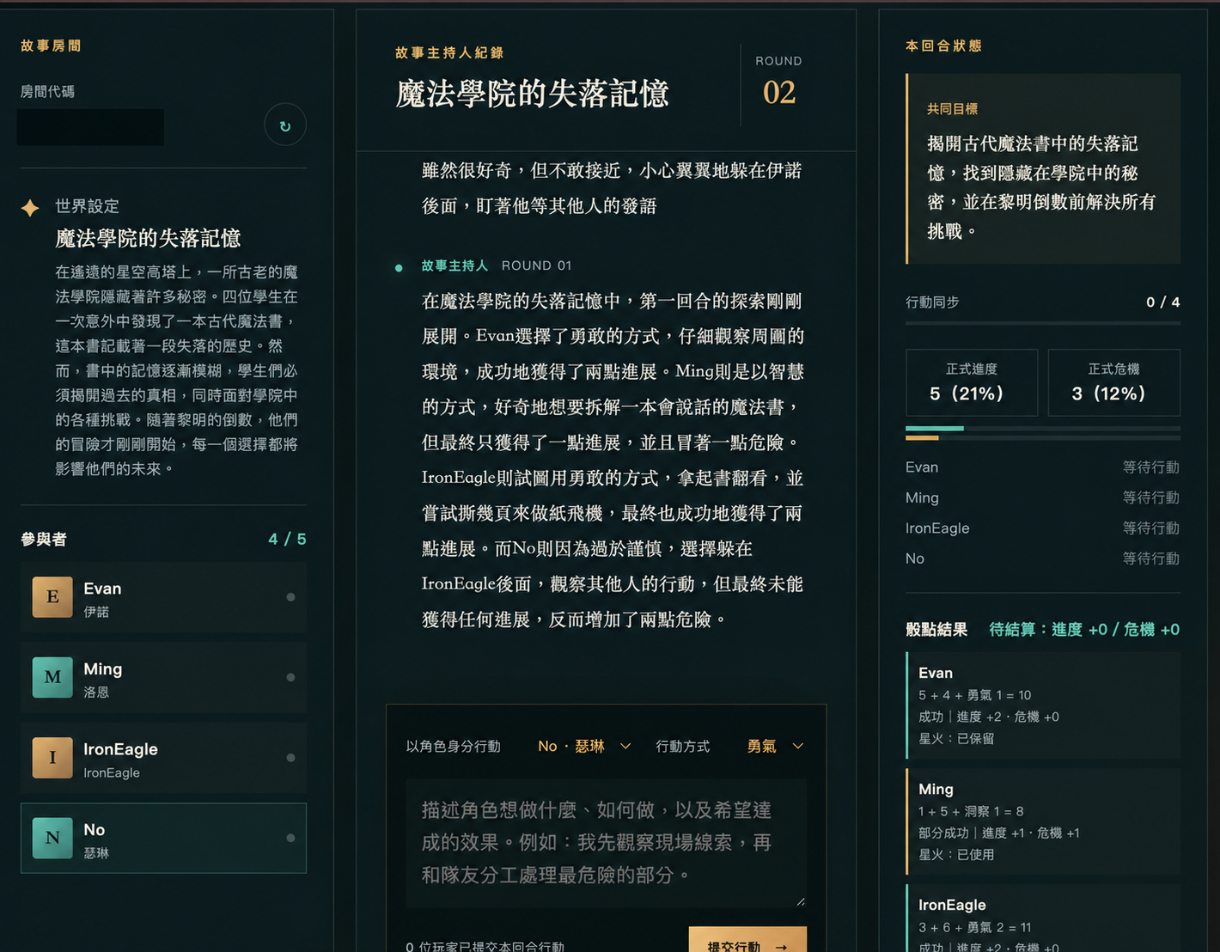
06
PROOF
06
03 PROOF
04
四位玩家已在 AWS 完成四回合與結局
4
位真實玩家
4 回合
結局完成
PASS
iPhone · macOS · Windows
Notes:
這是公開 AWS 環境的實際遊玩畫面。四位玩家使用不同裝置完成世界生成、角色建立、四回合、AI 敘事、結局與刪房。這證明的是產品閉環，而不是只有單機畫面或後端測試。
[Sources]
- docs/evidence/2026-08-20-tier0-four-player-trial/validation.md
- 內部實際遊玩截圖
[/Sources]

Slide 7
07
07
02
DESIGN
每個 AWS 服務都要回答一個產品問題。
從產品限制回推服務，並同時衡量成本、資料一致性、模型演進與維運方式。
共演計劃
Notes:
第二章從問題回推服務。接下來依序說明服務選型、Nova Lite、模型抽換與實際部署架構。
[Sources]
- docs/architecture/tier0-aws-deployment-plan.md
[/Sources]

Slide 8
08
SERVICE DECISIONS
08
SERVICE DECISIONS
SERVICE DECISIONS
五個產品限制，決定五項 AWS 服務選型
單一 MVP 需要直接控制 runtime
→
Amazon EC2
Nginx + FastAPI；先避免容器與負載平衡複雜度
多人狀態必須一致且能跨重啟
→
Amazon RDS
PostgreSQL transaction、private subnet、持久化
需要受治理、可替換的模型入口
→
Amazon Bedrock
Converse 統一介面、IAM、模型 ID 外部設定
維運不能依賴 public SSH
→
Systems Manager
Session Manager + 受限 Run Command
發生問題時要有時間線與告警
→
Amazon CloudWatch
safe logs、metric filter、alarm
Notes:
EC2 解決的是單一 process MVP 的可控部署；RDS 解決多人狀態與跨重啟 persistence；Bedrock 提供受治理的模型入口；SSM 讓維運不開 SSH；CloudWatch 把 log 轉成可查詢、可告警的操作證據。未使用的 NAT Gateway、ALB、ECS 等服務不是缺漏，而是目前沒有足夠價值支撐成本與複雜度。
[Sources]
- docs/architecture/tier0-aws-deployment-plan.md
- infra/cloudformation/tier0-network.yaml
- infra/cloudformation/tier0-rds.yaml
[/Sources]

Slide 9
09
MODEL STRATEGY
09
MODEL STRATEGY
MODEL STRATEGY
Nova Lite 提供現階段的成本與互動延遲平衡
目前：Amazon Nova Lite
快速抽換的設計
低成本、快速、支援文字輸入
適合每回合都要等待結果的互動敘事
目前輸出上限只設 800 tokens
RoomService
↓
Storyteller port
↓
選型原則
BedrockStoryteller
互動延遲 × 敘事品質 × token 成本 × Region 可用性
↓
CO_STORY_BEDROCK_MODEL_ID
換 model ID 很快；上線前仍須重跑 schema、品質、延遲、成本、Region 與 IAM gate。
Notes:
Nova Lite 是目前已部署模型。AWS 將它定位為低成本、快速的 multimodal model；本專案只使用文字輸入，互動回合看重的是等待時間和成本平衡，而不是最大推理能力。程式以 Storyteller port 隔離應用層，Bedrock adapter 使用 Converse，model ID 由環境設定，因此在同介面模型間切換主要是設定與驗證工作，不需改寫遊戲規則。但『可抽換』不等於免測試，仍要重跑 schema、品質、延遲、成本、Region、IAM 與 Guardrail gate。
[Sources]
- https://docs.aws.amazon.com/bedrock/latest/userguide/model-card-amazon-nova-lite.html
- https://docs.aws.amazon.com/bedrock/latest/userguide/apis.html
- backend/app/application/ports.py
- backend/app/adapters/bedrock_storyteller.py
- backend/app/main.py
- ops/release/enable_public_https.sh
[/Sources]

Slide 10
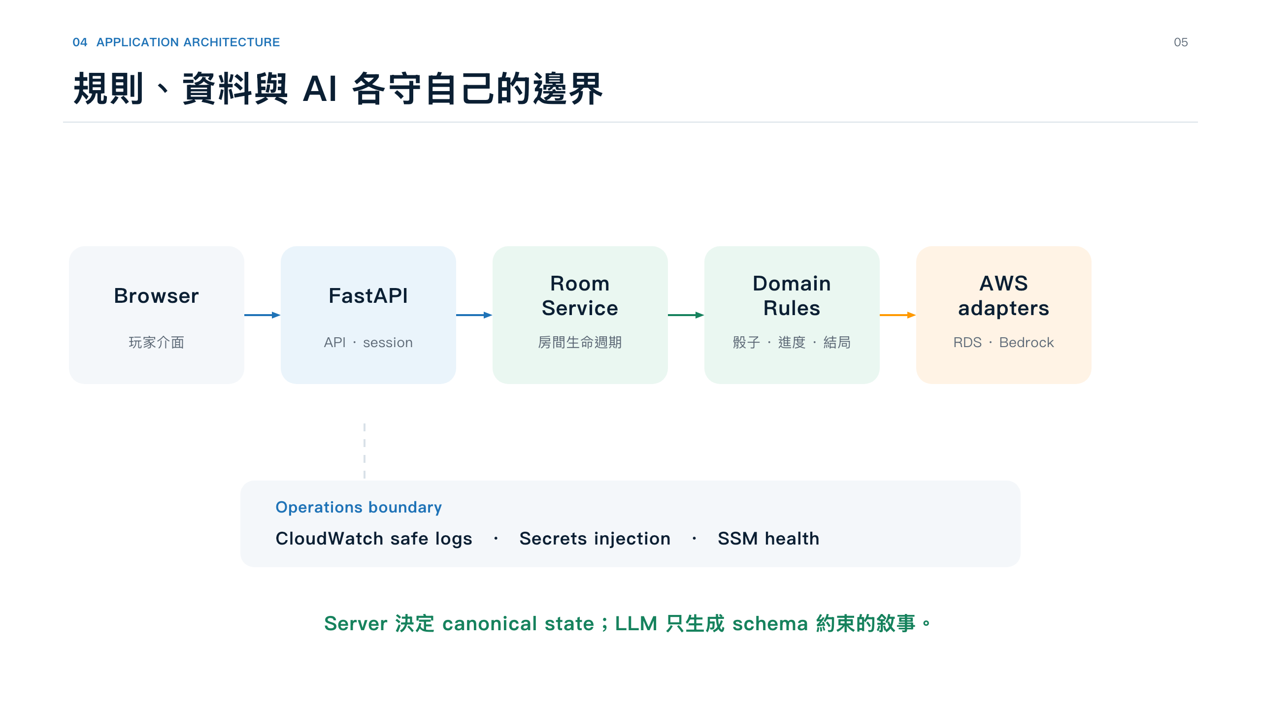
10
APPLICATION ARCHITECTURE
10
Notes:
FastAPI 只是入口。Room Service 管理房間生命週期，Domain Rules 決定骰子、進度、危機與結局；RDS 和 Bedrock 都隔離在 adapters。這讓一致性規則、資料持久化與 AI 敘事可以獨立測試，也讓 production wiring 能 fail closed。
[Sources]
- backend/app/application/room_service.py
- docs/decisions/0003-adopt-postgresql-room-aggregate-repository.md
- docs/architecture/llm-integration.md
[/Sources]

Slide 11
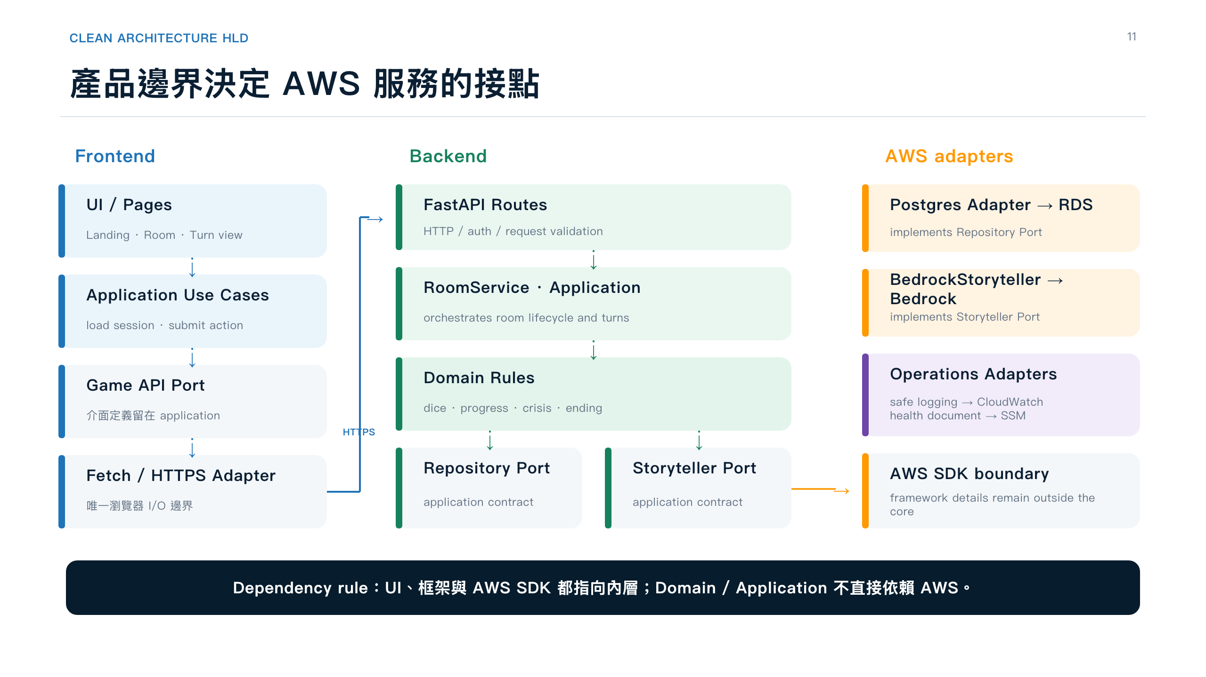
Notes:
前端與後端都把介面定義留在應用核心，外部 I/O 由 adapter 實作。前端的 Fetch adapter 對接 FastAPI；後端的 Repository Port 與 Storyteller Port 分別由 PostgreSQL 與 Bedrock adapter 實作。這讓產品規則不直接依賴 AWS SDK，模型、資料庫或運維接點可以在 adapter 層抽換與驗證。
[Sources]
- docs/architecture/frontend-clean-architecture.md
- docs/decisions/0002-adopt-clean-frontend-architecture.md
- web/src/application/ports/game-api.js
- backend/app/application/ports.py
- backend/app/adapters/bedrock_storyteller.py
[/Sources]

Slide 12
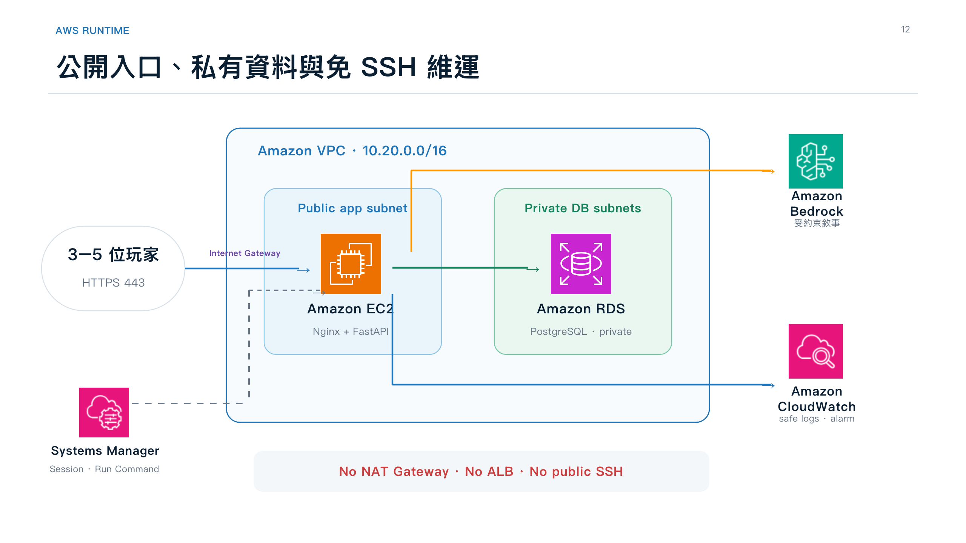
Notes:
玩家經 Internet Gateway 進入 public app subnet 的 EC2，資料庫只在 private DB subnets。EC2 透過 Bedrock 產生受約束敘事，CloudWatch 收集 safe application logs，Systems Manager 提供免 SSH 維運。圖上的三條外部依賴分別走上方、下方與管理平面通道，避免與 VPC 或 Subnet 邊界重疊。
[Sources]
- infra/cloudformation/tier0-network.yaml
- infra/cloudformation/tier0-rds.yaml
- infra/cloudformation/tier1-observability.yaml
- infra/cloudformation/tier1-operations.yaml
[/Sources]

Slide 13
12
13
03
OPERATE
能被觀測與安全維運，才是雲端產品。
正向健康檢查、safe logs 與 alarm 只是起點；下一步是完整 incident 閉環。
共演計劃
Notes:
第三章展示安全、成本、SSM 與 CloudWatch 的實機證據，也清楚區分已完成與尚未完成。
[Sources]
- docs/evidence/2026-08-24-tier1-runtime-observability/validation.md
[/Sources]

Slide 14
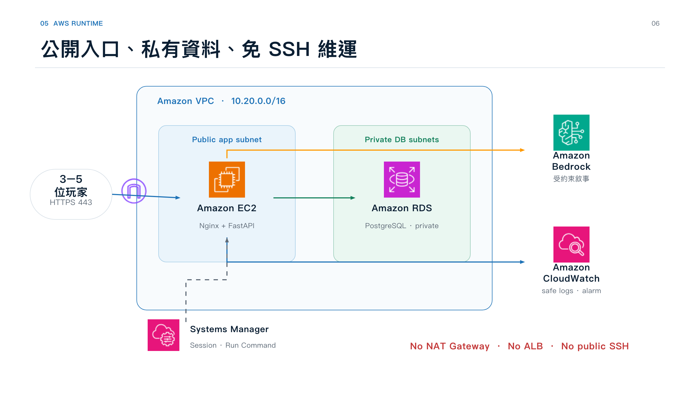
13
GOVERNANCE
14
GOVERNANCE
06 GOVERNANCE
07
安全與成本從一開始就是架構輸入
免 SSH
最小權限
US$1 Budget
Session Manager
取代 public port 22
private RDS
AppRole 限定資源
EC2／RDS 為主計費面
Logs retention 7 天
Prompt Injection：前置拒絕 + schema validation
未採用：NAT · ALB · CloudFront · Route 53
Notes:
網路、權限與成本都在部署前被設計。管理面以 SSM 取代 SSH；private RDS 只接受 App SG；AppRole 只取得指定 Bedrock、CloudWatch 與 runtime secret。成本用 US$1 Budget、最小規格、七天 log retention 與明確不建立清單控制。
[Sources]
- docs/architecture/tier0-aws-change-envelope.md
- docs/handoffs/CURRENT.md
- AWS Architecture Icons 2026 Q3
[/Sources]

Slide 15
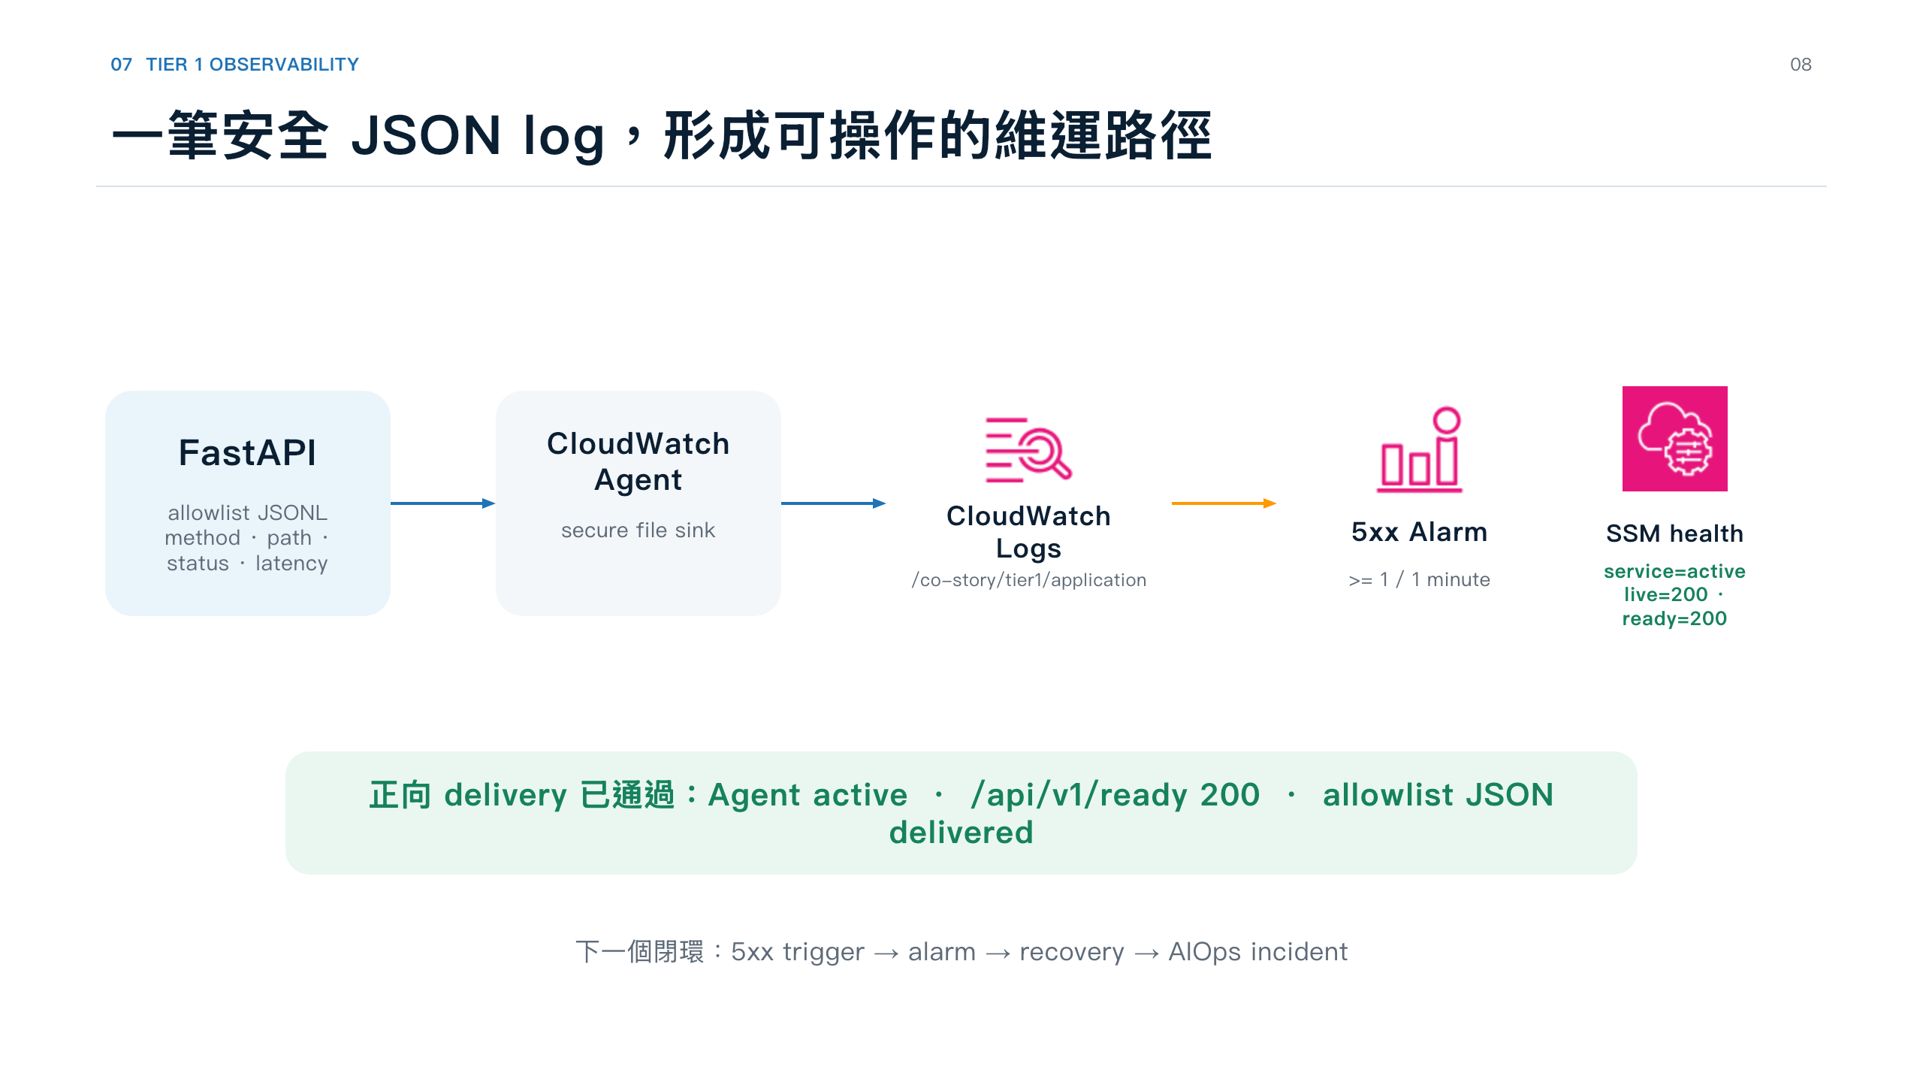
14
TIER 1 OBSERVABILITY
15
Notes:
FastAPI 只把 allowlist 欄位寫入安全 JSONL，CloudWatch Agent 收集固定檔案並送到七天 retention 的 Log Group。Metric filter 只辨識 500 到 599，Alarm 門檻是一分鐘至少一次。SSM Health Document 已驗證 service、live 與 ready；正向 delivery 已完成，5xx trigger 和 recovery 尚未宣稱完成。
[Sources]
- infra/cloudformation/tier1-observability.yaml
- infra/cloudformation/tier1-ssm-health-check.yaml
- docs/evidence/2026-08-24-tier1-runtime-observability/validation.md
- AWS Architecture Icons 2026 Q3
[/Sources]

Slide 16
15
EVOLUTION
16
08 EVOLUTION
09
同一產品，沿 Tier 0–5 累積企業能力
現在：Tier 0 已完成，Tier 1 正向可觀測路徑已通過
0
1
2
3
4
5
可玩雲端
可觀測維運
元件隔離
自動交付
微服務
Agentic AI
每一層都保留可運作成果、架構理由與 AWS 驗證。
不為堆服務而擴張；只在價值、成本與證據成立時前進。
Notes:
Tier 0 到 Tier 5 是同一產品的累積演進。Tier 0 證明可玩、private data 與 AWS 部署；Tier 1 加入可觀測與免 SSH 維運。後續才做元件隔離、CI/CD、微服務與 Agentic AI，每一層都必須有實際成果和證據。
[Sources]
- AGENTS.md
- docs/project-plan.md
- docs/checkpoints.md
[/Sources]

Slide 17
16
PORTFOLIO VALUE
17
PORTFOLIO VALUE
我把產品、風險與維運一起設計成
可驗證、可持續演進的雲端服務。
產品
雲端工程
持續演進
多人共同決策
可玩閉環與真實驗證
IaC · private data
SSM · CloudWatch
CI/CD · 微服務
RAG · Agentic AI
下一步：5xx alarm → recovery → AIOps incident
Notes:
共演計劃展示的是完整的產品工程能力：把使用者需求轉成系統邊界，把風險轉成安全與 rollback，把部署轉成可重現證據。下一步會完成 5xx alarm、recovery 與 AIOps incident，但每次擴張仍以價值、成本與驗證為前提。
[Sources]
- docs/handoffs/CURRENT.md
- docs/project-plan.md
[/Sources]

